Slide 1



Кваліфікаційна робота бакалавра на тему:
«Блокчейн-орієнтована система організації та проведення електронних голосувань»
Виконала: Науковий керівнник:
ст. гр. ПЗПІ-22-6, ст. викладач каф. ПІ,
Каленик В. О. Сковороднікова В. В.

Slide 2
Мета роботи
Мета:
створити веб-платформу електронного голосування з використанням блокчейн технологій, що забезпечує організацію голосувань, безпечну участь та незалежну верифікацію результатів.
Актуальність:
традиційні системи голосування не забезпечують прозорості та незалежної перевірки результатів;
існуючі електронні рішення централізовані — довіра до результатів залежить від оператора;
блокчейн дозволяє зафіксувати результати публічно та незмінно, без довіри до третьої сторони.
2

Slide 3
Аналіз проблеми (аналіз існуючих рішень)
Сервіс | Основні можливості | Обмеження
Voatz | Блокчейн, біометрична автентифікація, перевірка голосів | Закритий код, відсутність незалежного аудиту
Helios Voting | Відкритий код, криптографічна перевірка результатів | Відсутність блокчейну, застарілий інтерфейс
B-Voting | Блокчейн, анонімність, корпоративні сценарії | Комерційне закрите рішення
Лозовий Д. В., КР бакалавра ХНУРЕ, 2025 | Ключові модулі голосування, продумана архітектура | Спрощена блокчейн-логіка, відсутність криптографічної перевірки
3

Slide 4
Постановка задачі та опис системи
Проблема:
існуючі рішення централізовані або з закритим кодом;
виборець не може незалежно верифікувати свій голос;
відсутній баланс між безпекою, прозорістю та зручністю.
Завдання проєкту:
розробити веб-застосунок (Angular, Python/FastAPI, PostgreSQL) з підтримкою ролей організатора, виборця, аудитора та адміністратора;
реалізувати криптографічну верифікацію голосу та інтеграцію зі смартконтрактом Solidity в мережі Ethereum Sepolia;
забезпечити розгортання через Docker та повний цикл керування голосуванням.
Очікувані результати:
прозора платформа з відкритим кодом;
публічна блокчейн-верифікація результатів;
можливість виборця самостійно підтвердити зарахування голосу незалежно від платформи.
4

Slide 5


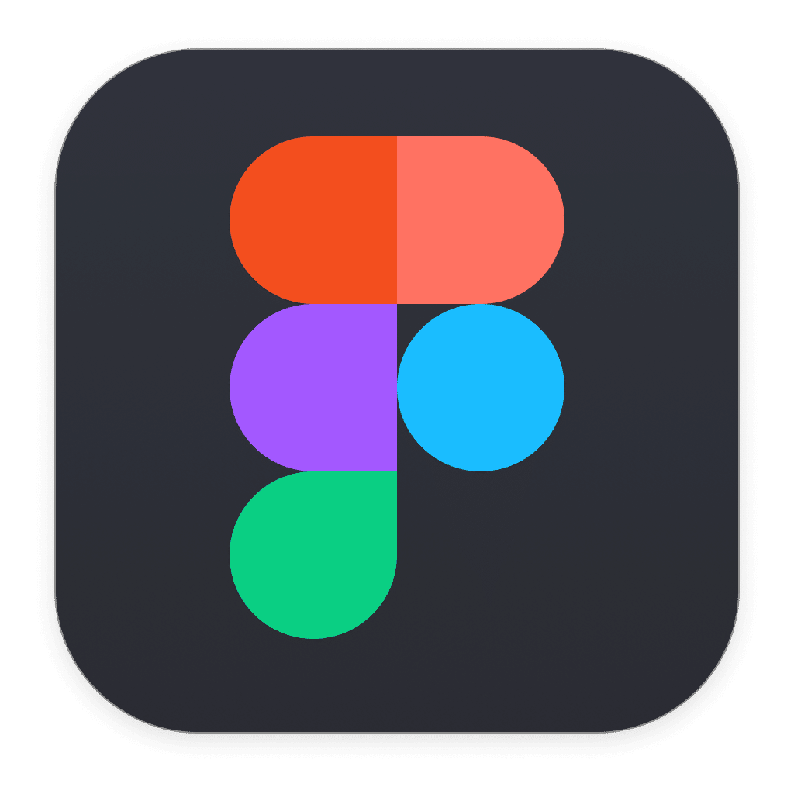















Вибір технологій розробки
Frontend | Backend | База даних
Блокчейн | Інфраструктура
5

Slide 6
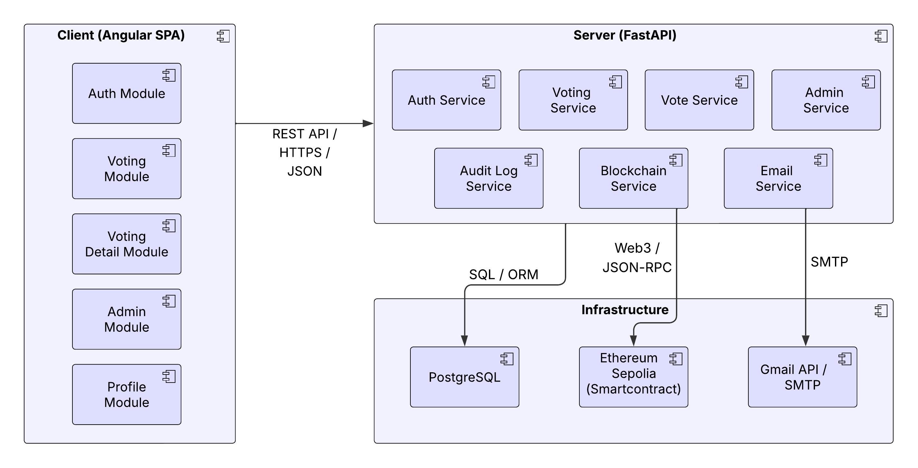
Архітектура створенного програмного забезпечення
6

Slide 7



Опис програмного забезпечення, що було використано у дослідженні
Аналіз функціональних вимог та розробка UI-прототипу у Figma
Налаштування середовища
Реалізація
backend-
частини
системи
Реалізація
frontend-
частини
системи
Інтеграція
блокчейну
Тестування
функціональності
та розгортання
7

Slide 8
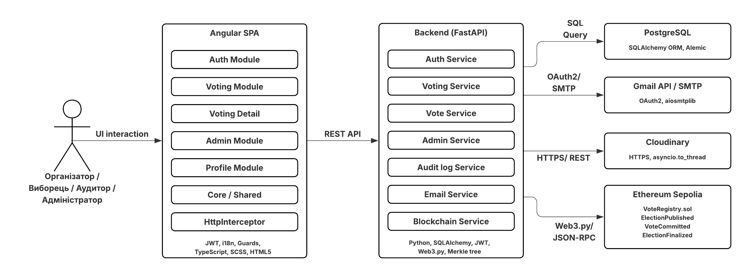
Дизайн системи
8

Slide 9
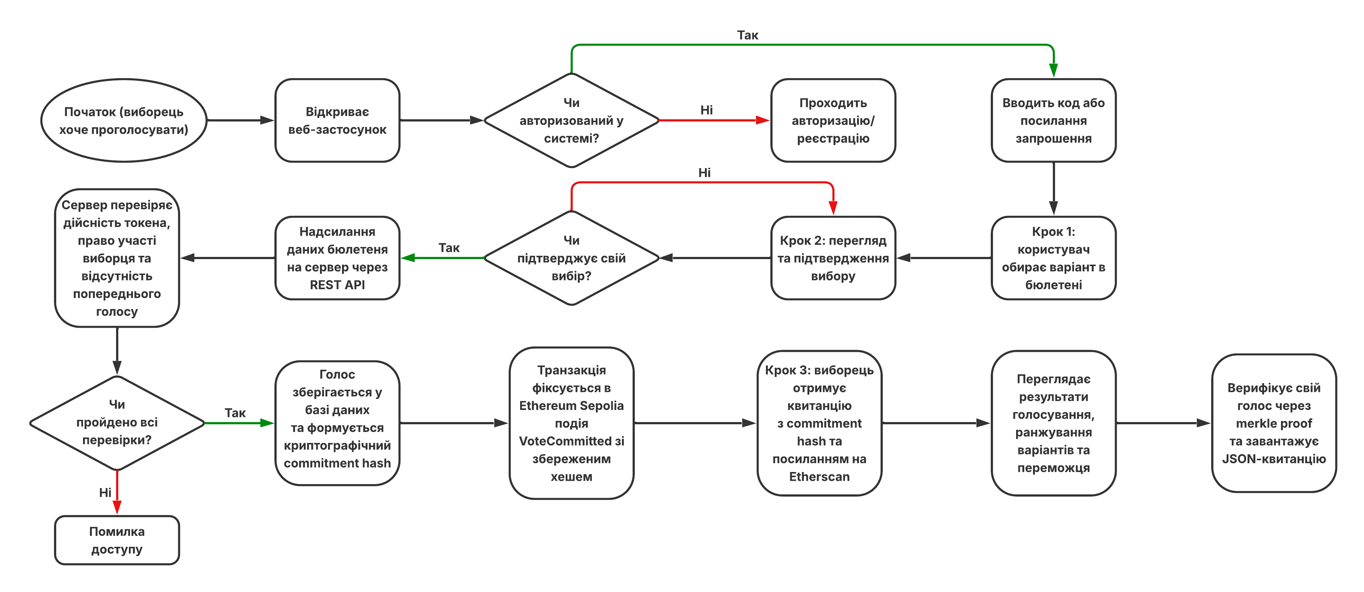
Дизайн системи
9

Slide 10
Дизайн системи
Що нас відрізняє?
Єдина платформа, що поєднує блокчейн-прозорість, криптографічну верифікацію та зручний інтерфейс для всіх ролей;
виборець може самостійно підтвердити зарахування свого голосу через merkle proof та Etherscan — незалежно від платформи;
повний цикл керування голосуванням: від створення та запрошень через QR-код і CSV до автоматичної фіналізації та публічних результатів;
відкритий код, адаптивний інтерфейс з підтримкою двох мов та адміністративна панель з моніторингом і резервним копіюванням.
10

Slide 11
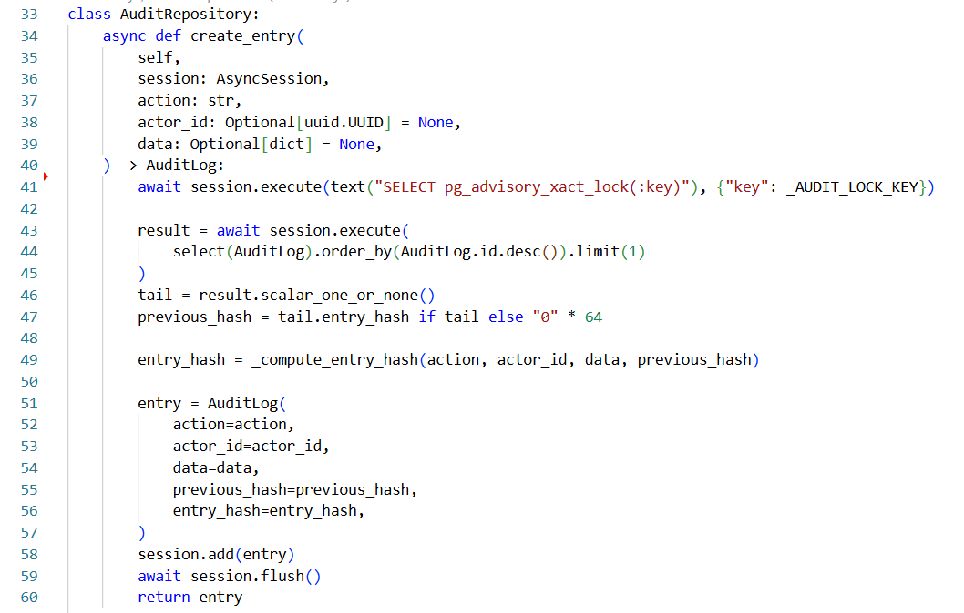
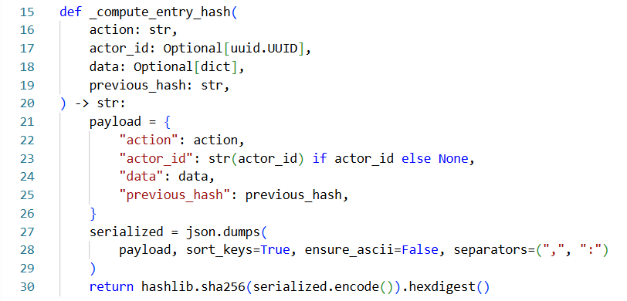
Приклад реалізації
11

Slide 12
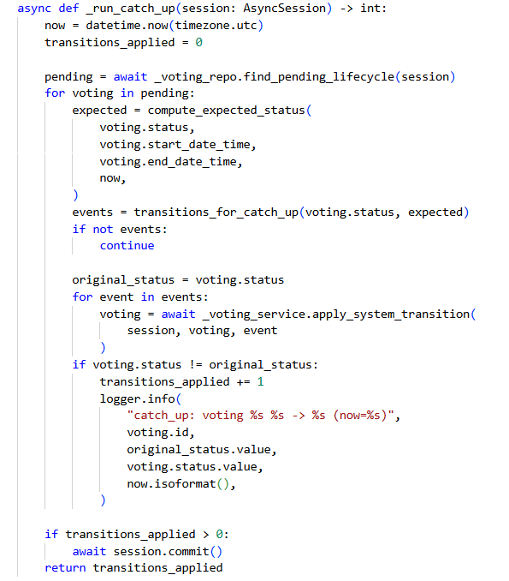
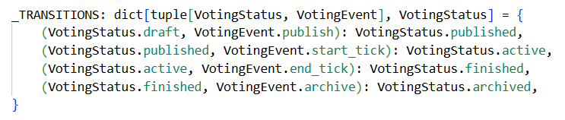
Приклад реалізації
12

Slide 13
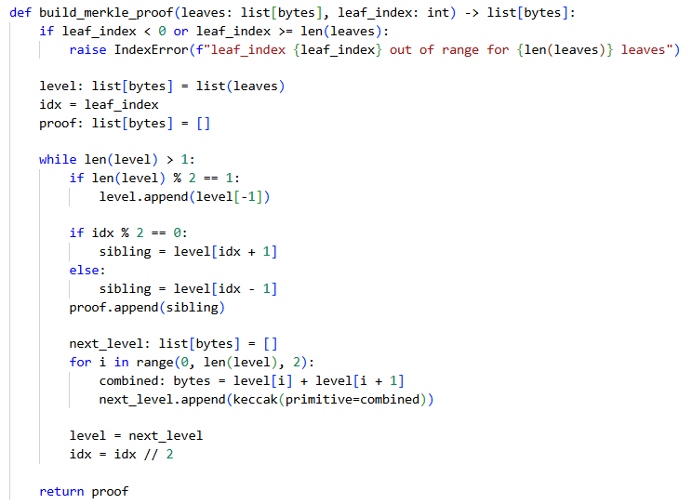
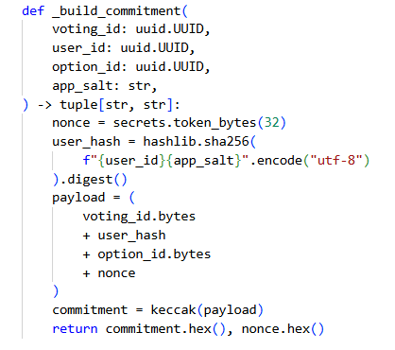
Приклад реалізації
13

Slide 14
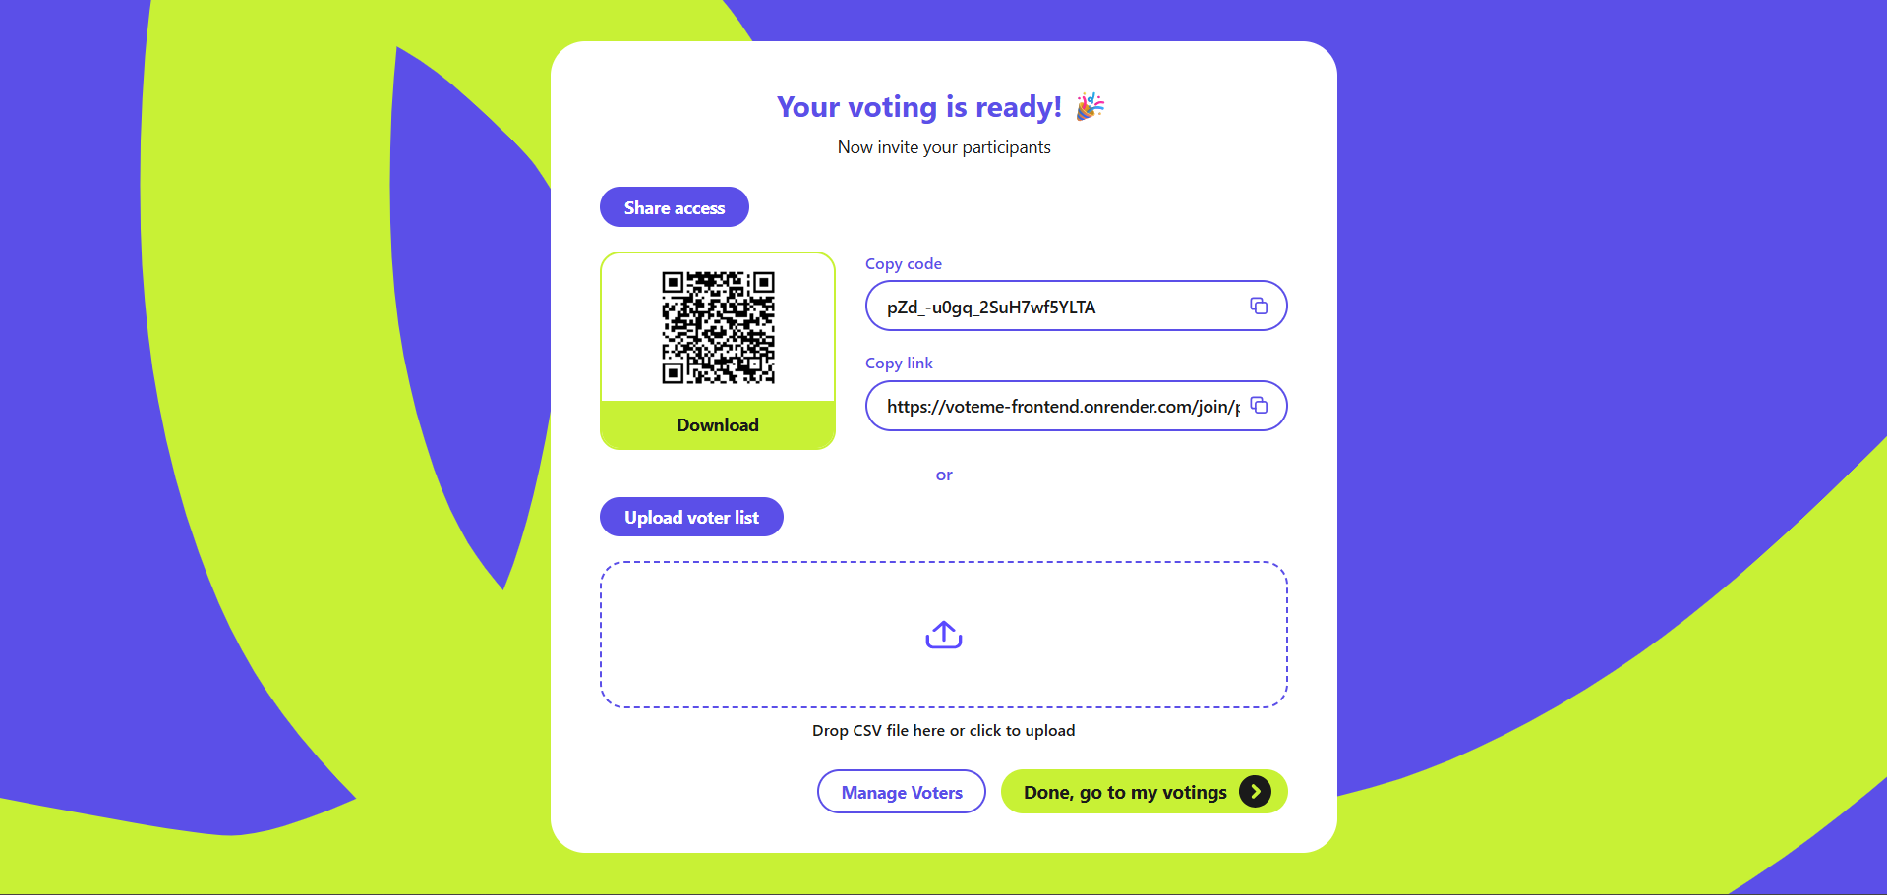
Інтерфейс користувача
14

Slide 15
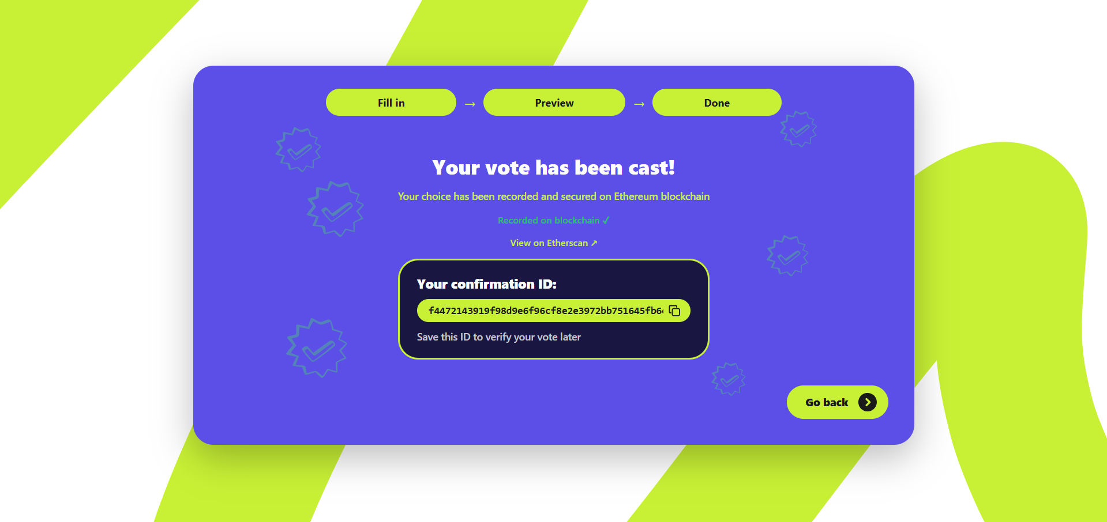
Інтерфейс користувача
15

Slide 16
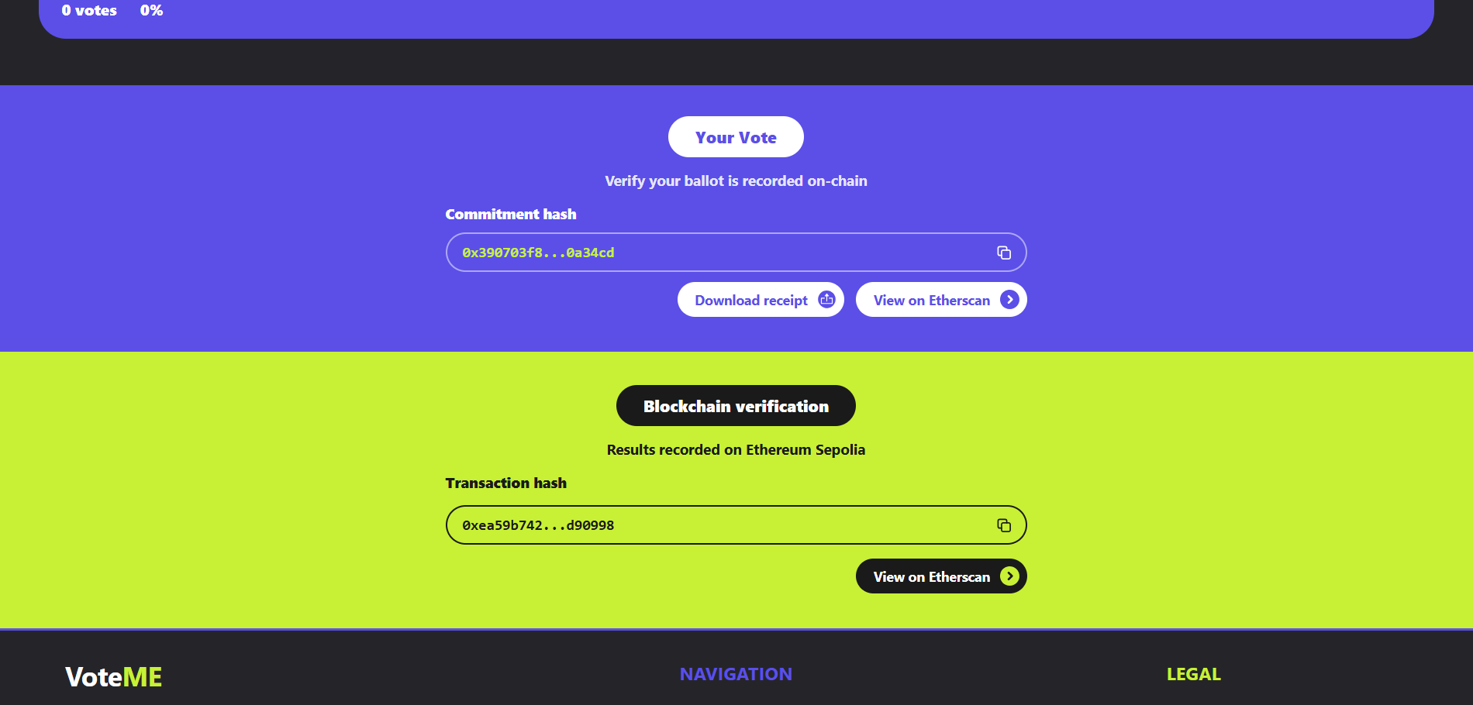
Інтерфейс користувача
16

Slide 17
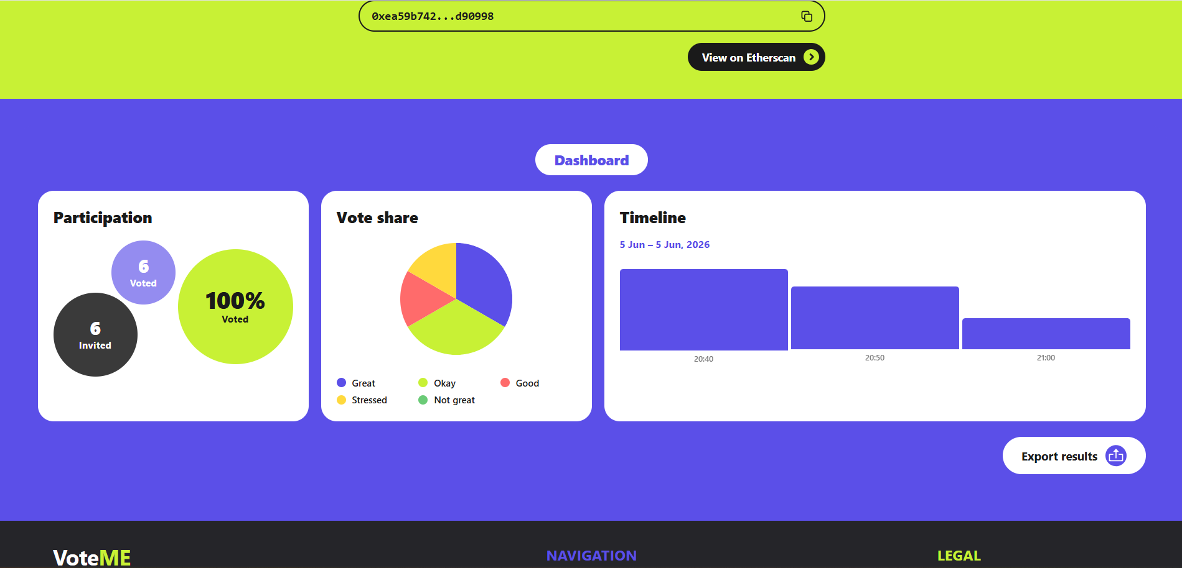
Інтерфейс користувача
17

Slide 18
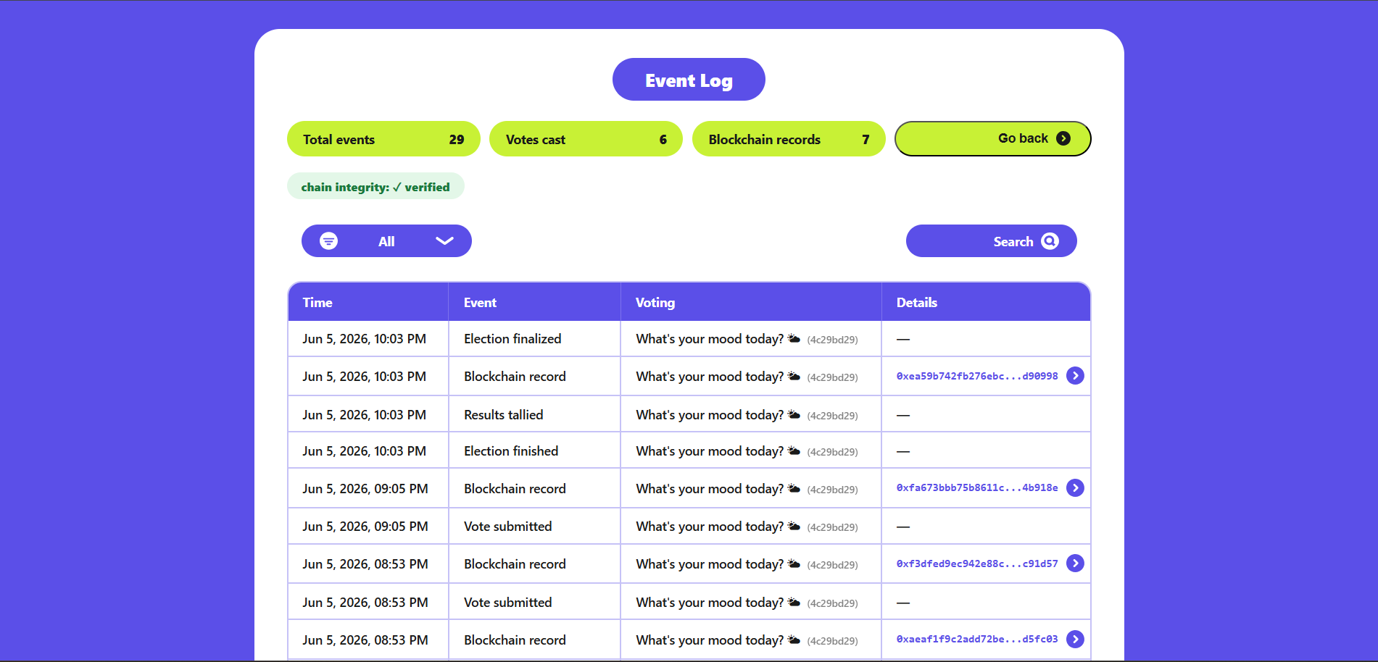
Інтерфейс користувача
18

Slide 19
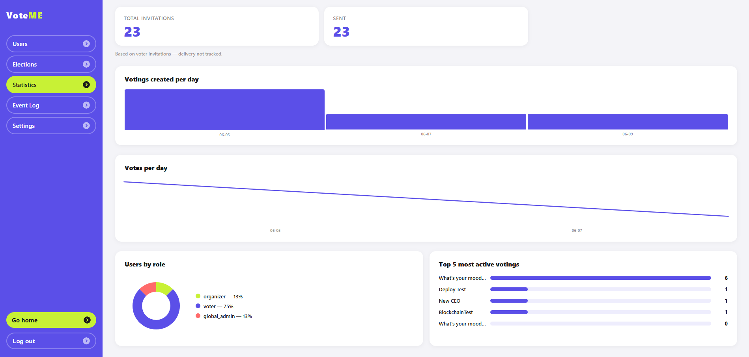
Інтерфейс користувача
19

Slide 20
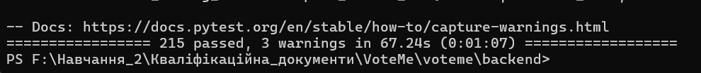
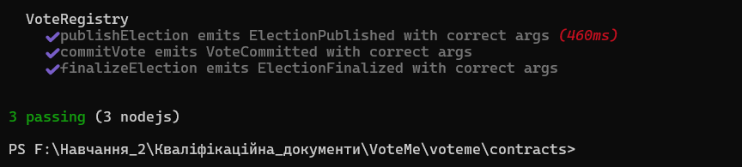
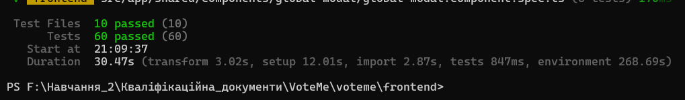
Тестування
20

Slide 21
Тестування
Передумова
№ | Опис випадку | Очікуваний результат | Висновок
1 | Відкрити веб-застосунок та авторизуватись | Авторизацію виконано, користувача перенаправлено на головну сторінку застосунку | Пройдено
Участь в голосуванні
№ | Опис випадку | Очікуваний результат | Висновок
1 | Натиснути на кнопку «Проголосувати» | Сторінку голосування завантажено, відображено бюлетень із варіантами відповіді | Пройдено
2 | Спробувати перейти до кроку 2 без вибору варіанта | Кнопка переходу неактивна, перехід неможливий | Пройдено
3 | Обрати один із варіантів відповіді на кроці 1 | Варіант виділено, кнопка «Переглянути мій вибір» стала активною | Пройдено
4 | Перейти до кроку 2 | Відображено обраний варіант та попередження про незмінність голосу | Пройдено
5 | Натиснути «Подати голос» | Голос подано, відображено крок 3 з криптографічною квитанцією | Пройдено
21

Slide 22
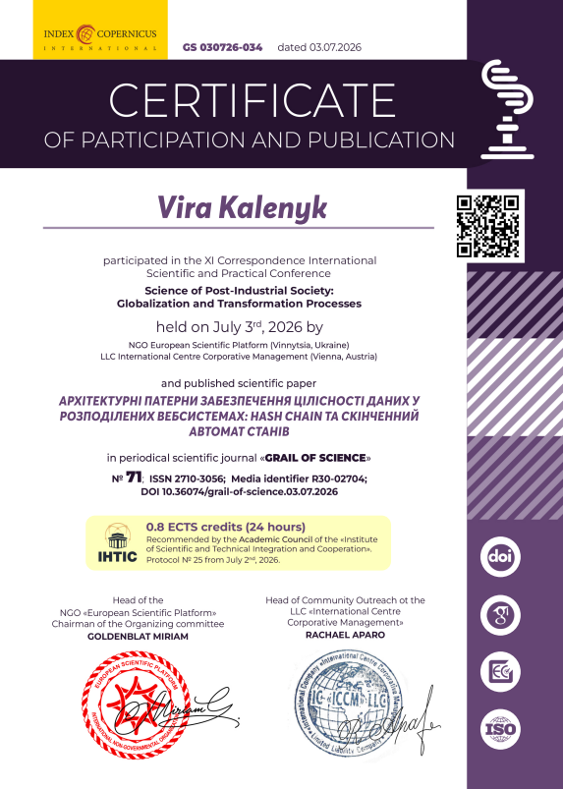

Публікація результатів
22

Slide 23
Підсумки
Результати:
розроблено повностекову веб-платформу VoteMe з відкритим кодом та розгорнуто на Render;
реалізовано криптографічну верифікацію голосу через commitment hash та Merkle proof;
результати голосувань зафіксовано в мережі Ethereum Sepolia публічно та незмінно.
Можливості використання:
корпоративні голосування, студентські вибори, громадські опитування;
будь-який сценарій, де важлива прозорість та незалежна верифікація результатів.
Подальший розвиток:
перехід з тестової мережі Sepolia на основну мережу Ethereum;
мобільний застосунок та OAuth2-авторизація через Google/GitHub.
23

